Slide 1
ROB3111 БИОТЕХНИКАЛЫҚ ЖҮЙЕЛЕРДЕГІ БАСҚАРУ
Сабақтың тақырыбы:
Микроконтроллерді бағдарламалау: функциялар, айнымалылар, циклдар
Исабеков Жанібек Назарбекұлы

Slide 2
Сабақтың мақсаты: Микроконтроллерлер туралы жалпы түсінік алу.
Сабақ жоспары:
Микроконтроллер дегеніміз не
Басқару жүйелерінің құрылымы
Микроконтроллерлердің түрлері

Slide 3
Бұл не микроконтроллер
Микроконтроллер – техникалық объектілер мен технологиялық процестерді басқаруға арналған құрылғыларды жасауға арналған мамандандырылған микропроцессор.
Конструктивті түрде микроконтроллер үлкенін білдіреді интегралды схемаға, онда типтік компьютерлік жүйенің барлық компоненттері орналасқан: микропроцессор, естелік, сондай-ақ перифериялық құрылғылар қосымша функцияларды орындау үшін.
Барлық элементтер болғандықтан микроконтроллер бірінде орналасқан кристалда, олар аталады кристалдағы жүйемен (SoC).
Микроконтроллерлерді пайдаланудың мақсаты құрамдас бөліктердің санын азайту, құрылғылардың (жүйелердің) көлемін азайту және олардың құнын төмендету болып табылады.

Slide 4
Ерекшеліктері микроконтроллерлер
RISC-сәулет (RISC — Reduced Instruction Set Computer — командалар жиыны кішірейтілген компьютер);
жадтың шағын көлемі;
бағдарламалар мен деректер жадының физикалық және логикалық бөлінуі;
Командалар жүйесі шешуге бағытталған басқарманың міндеттері.
микроконтроллерлер ақпаратты басқару, бақылау, реттеу және бастапқы өңдеу мәселелерін шешуге арналған және деректерді өңдеудің күрделі алгоритмдерін жүзеге асыруда тиімділігі төмен.
Микроконтроллерлер әртүрлі мақсаттағы құрылғылар мен жүйелерде қолданылатын микропроцессорлардың ең кең класы болып табылады.

Slide 5
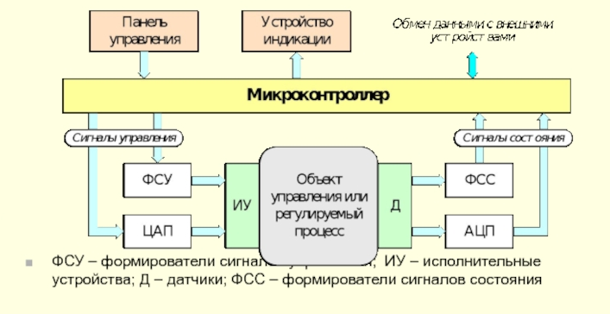
Үлгілік қағидалардың құрылымы микроконтроллерлік жүйелер

Slide 6
Типтік микроконтроллерлік жүйенің жұмысы
Микроконтроллер мезгіл-мезгіл сұрайды күй сигналдары объектінің ретін береді және шығарады сигналдарды басқару алгоритмге сәйкес.
Күй сигналдары басқару объектісінің ағымдағы параметрлерін сипаттаңыз.
Олар болуы мүмкін аналогты немесе цифрлық.
Басқару сигналдары, микроконтроллер шығаратын, әсер етеді басқару объектісі.

Slide 7
Топтар 8-биттік микроконтроллерлер
Микроконтроллерлер тобы Microchip PIC;
Микроконтроллерлер тобы Atmel AVR;
Микроконтроллерлер тобы STMicroelectronics STM8.

Slide 8
Микроконтроллерлер Atmel AVR
- AVR-микроконтроллерлер олар 8-разрядты RISC микроконтроллерлері, олардың ерекшелігі бағдарламаларға арналған флэш-жадының, перифериялық құрылғылардың кең спектрінің, жоғары есептеу өнімділігінің, сондай-ақ қол жетімділіктің болуы болып табылады. бағдарламалық қамтамасыз етуді әзірлеу құралдарының кең спектрі.
- Қазіргі уақытта AVR тобына бірнеше топқа бөлінген 50-ден астам әртүрлі құрылғылар кіреді. Әмбебап AVR микроконтроллерлері топтарға кіреді TinyAVR және MegaAVR.
- Tiny AVR (ATtinyXXX) – шығысы аз арзан құрылғылар.
- Mega AVR (ATmegaXXX) – ең көп жады мен кіріс/шығыс көлеміне, сондай-ақ перифериялық құрылғылардың ең толық жиынтығына ие қуатты AVR микроконтроллерлері.

Slide 9
Перифериялық құрылғылар микроконтроллерлер AVR
AVR микроконтроллерінің перифериялық құрылғыларына мыналар кіреді:
енгізу-шығару порттары;
таймерлер;
есептегіштер;
қарауыл таймері;
аналогты компаратор;
Аналогты-цифрлық түрлендіргіш (АДҚ);
әмбебап асинхронды (синхронды-асинхронды) қабылдағыш – UART;
Перифериялық интерфейс SPI;
Перифериялық интерфейс I2C;
Бағдарламаларды жөндеу интерфейсі JTAG және т.б.
Перифериялық құрылғылардың жиынтығы микроконтроллердің функционалдығын анықтайды. AVR микроконтроллерінің құрылғылары арасында ақпарат алмасу ішкі 8-разрядты деректер шинасы арқылы жүзеге асырылады.

